Slide 2
Tự nhiên và xã hội
Bài 17: Con vật quanh em
SGK/ 70

Slide 3
Hoạt động Khởi động
Cả lớp hát bài : Cả nhà thương nhau

Slide 4
Hoạt động 1: KHÁM PHÁ

Slide 5
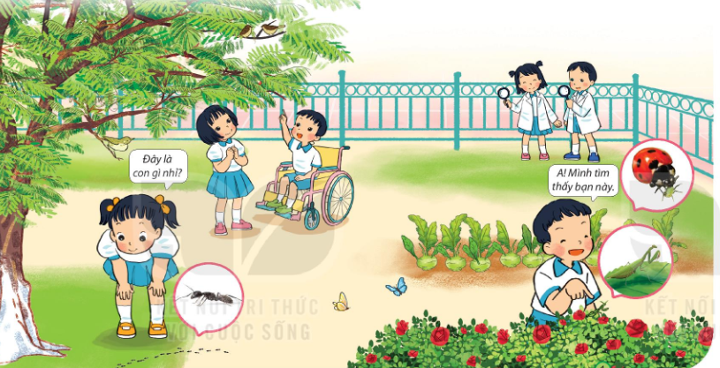
Quan sát và nêu các bạn đang làm gì?
Em nhìn thấy con vật nào trong bức tranh?
Kiến, bướm , bọ ngựa, chim sâu, bọ cánh cứng…

Slide 6
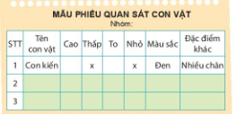
Điền tên những con vật mình vừa quan sát được theo phiếu sau:

Slide 7
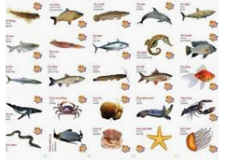
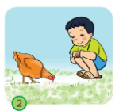
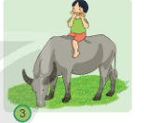
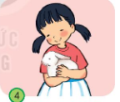
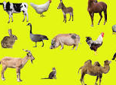
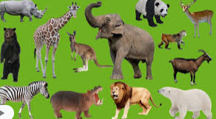
Kể con vật em biết?

Slide 8
Trò chơi bắt trước các con vật

Slide 9
Có rất nhiều các con vật có hình dạng ,màu sắc, nơi sống …. khác nhau

Slide 10
TIẾT 2
Khởi động : Đó bạn con gì?

Slide 11
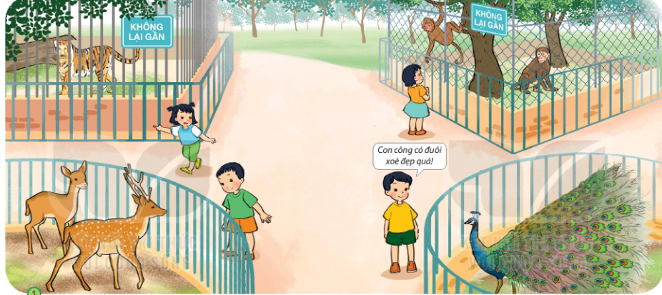
Quan sát hình vẽ và chỉ tên các bộ phận bên ngoài của từng con vật.
Hầu hết Các con vật đều có đầu , mình, chân

Slide 12
Nêu tên con vật ? Nó di chuyển bằng gì?

Slide 13
Con vật có hình dạng phong phú và di chuyển khác nhau

Slide 14
Tiết 3

Slide 15
Khởi động : ghép chữ vào bộ phận con vật

Slide 16
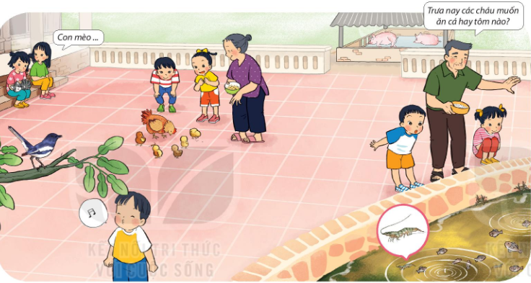
Quan sát và nêu ích lợi của các con vật
Ngoài những con vật này em còn biết con vật nào nữa?

Slide 17
Sắp xếp tranh ảnh sưu tầm được theo nhóm các con vật sau

Slide 18
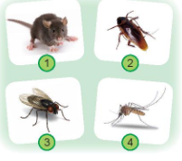
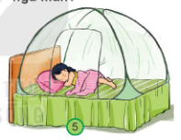
Nêu những con vật có lợi, con vật có hại mà em biết?
Con vật sau có hại gì cho con người
Vì sao khi ngủ mình cần phải mắc màn

Slide 19
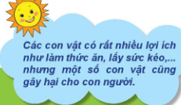

Slide 20
!
TRÂN TRỌNG CẢM ƠN QUÝ THẦY CÔ! Kính chúc sức khỏe!
Cảm ơn các em!
Chúc các em học giỏi

